Slide 1
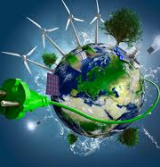
Orka
Hvar kemur orka frá?
Orkan ið gevur okkum heitt brúsubað?
Orkan ið fær hita í húsinum?
Orkan ið fær telduna at tendra?
Orkan, ið fær plantuna at vaksa?
Orkan ið kroppurin brúkar til at vera til?

Slide 2
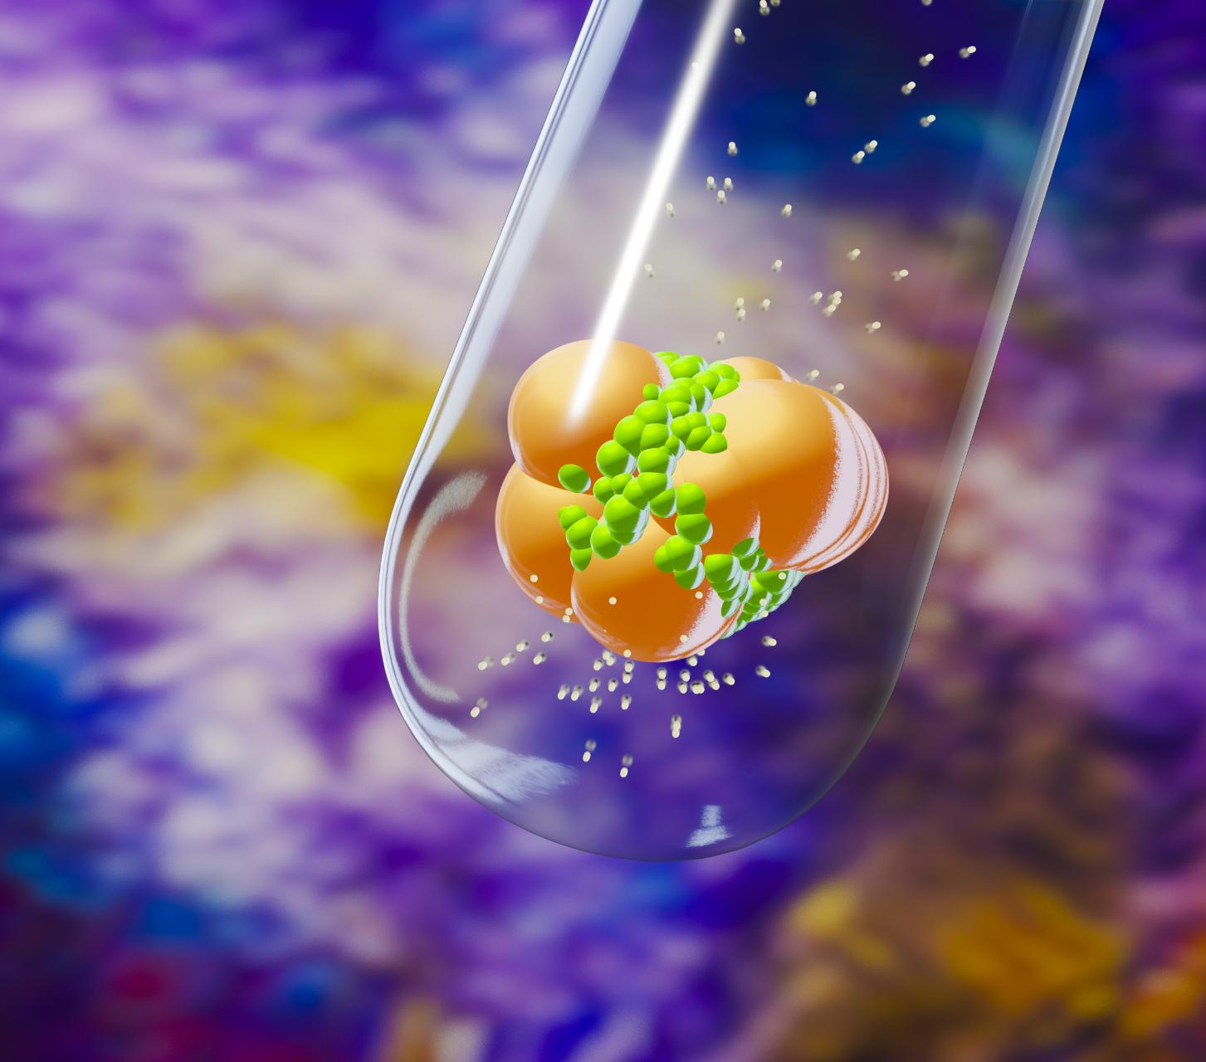
Sambandið ímillum mat, ATP og rørslu
Mat sum orkukelda
Matur inniheldur kolhydratir, feitt og proteinir, ið verður umgjørt til orku í kroppinum við niðurbróting.
ATP sum orkuvaluta
  ATP lagrar og letur orku til lívsviktigar mannagongdir hjá kyknunum so sum vøddasamandrátt og flyting av ymiskum stoffum.
Rørsla drivin af ATP
  ATP gevur orku til vøddarørslur, sum er grundarlagið fyri at kroppurin kann flyta seg og virka.
Notes:
ATP og kroppens energi er tæt forbundet, fordi ATP fungerer som cellens energivaluta, mens energien i maden er den primære kilde til at danne ATP. Kroppen indtager kulhydrater, fedt og proteiner, som nedbrydes til mindre molekyler, der kan bruges i cellernes respiration. Denne proces frigiver energi, som lagres i ATP-molekyler. ATP bruges derefter til at drive alle livsprocesser, herunder muskelkontraktion, transport af stoffer og opbygning af nye molekyler. Uden ATP ville cellerne ikke kunne udføre arbejde, og kroppen ville ikke kunne bevæge sig. Energiflowet kan beskrives som en kæde: Mad → Glukose → ATP → Bevægelse. Dette er fundamentet for forståelsen af biologisk energiomsætning.

Slide 3
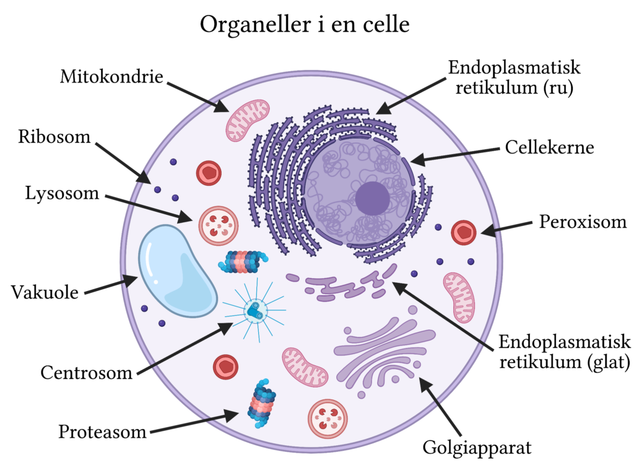
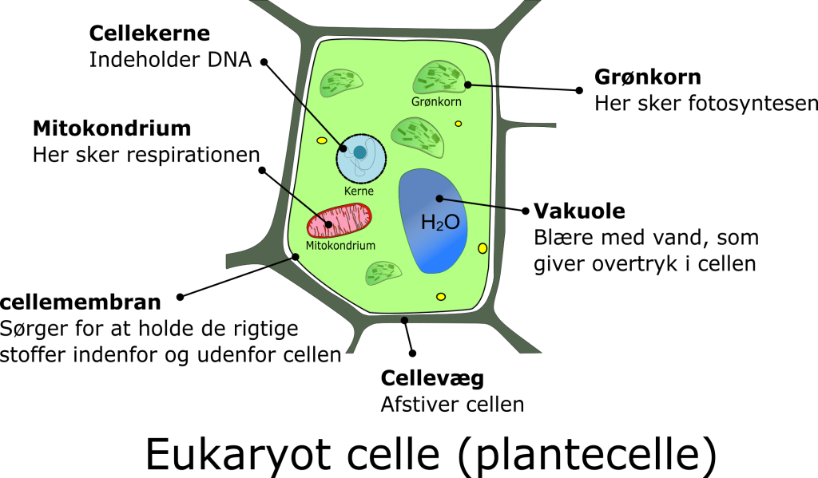
Kyknur

Slide 4
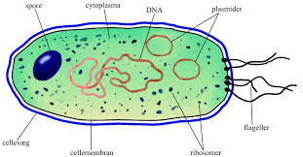
Kyknur
Eukaryoter kyknur– Kyknurnar hava eina ella fleiri kjarnur
Djórakyknur og plantukyknur
Prokaryotar kyknur – ongan kjarna – bakteriur

Slide 5
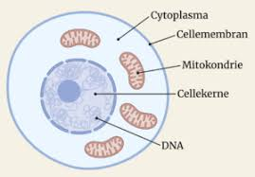
Kyknur
Einkyknuverur – bakteriur - amøbir og ymisk sløg av algum
Aðrar verur uppbygdar av fleri milliónum av kyknum
Menniskja uppbygt av 100 billiónum kyknum
t.d vøddakyknur, húðkyknur, blóðkyknur og nervakyknur osv.
Kyknurnar hjá menniskjum síggja sera ymiskar út - alt eftir hvat tær skula brúkast til.
Reyða blóðkyknan er okkara minsta kykna – 0,0007 cm í tvørmáti

Slide 6
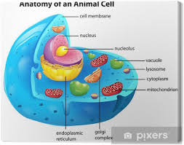
Djórakyknan
Rundan form
Toyggiliga kyknuhinnu (eitt sindur sum ein vatnballón) - gjørd av feitti. Tí viktug at vit fáa feitt, so vit kunna gera nýggjar kyknur.
Vatn – glukosa – oxygen, carbondioxid og onnur smá mýl kunnu fara ígjøgnum kyknuhinnuna
Inni í kyknuni er slím (saman við smáu tingunum kallar man tað "cytoplasma")

Slide 7
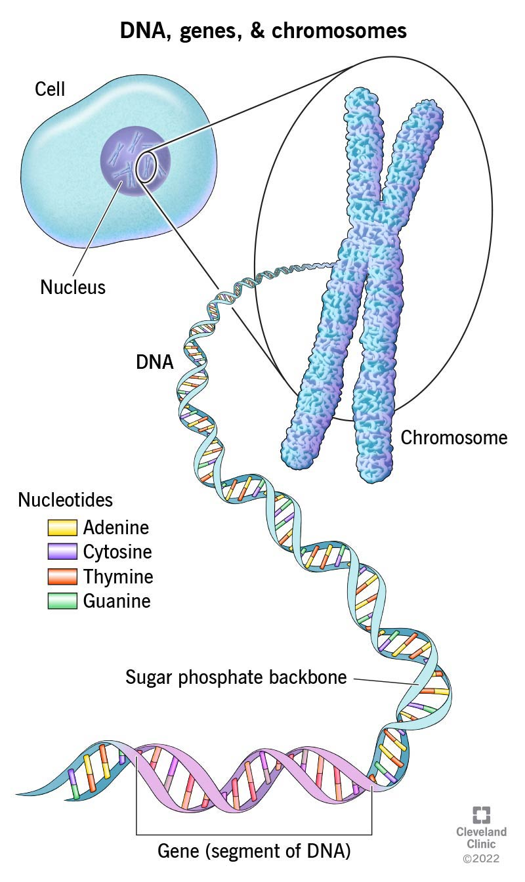
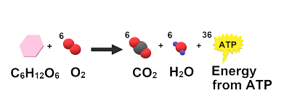
Kyknur
Kyknukjarnan við arvamaterialinum - DNA
Menniskju hava 46 kromosomir – (kettur hava
38 kromosomir og chimpansir 48 kromosomir)
Ribosomerne (proteinfabrikkin) – Ger proteinini til kyknurnar. Protein er byggitilfarð - t.d hár og negl brúkar nógv protein
Mitrokondiur- Orkuverkið í kyknini - ATP
Respiration:
Hitaorku ella rørsluorku

Slide 8
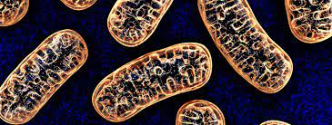
Mitrokondir
Líkist bønum
Sáðkyknan hevur mitrokondir í svingtánum. Skal brúka orku til at svimja til eggið.

Slide 9
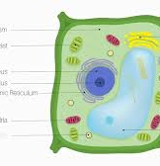
Plantukyknan
Sóljan, mosin á træðnum og tari eru plantir – bygt upp av nógvum kyknum. Plantuplankton er plantir, ið sum oftast bara hava eina kyknu.
Plantukyknan hevur kyknumembran, cytoplasma, kyknknukjarna, ribsomir og vakuoler og mitokondrier sum ein djórakykna
Harafturat hevur ein plantukykna kyknuvegg og grønkorn.
Kyknuveggurin ger plantuna harða og stabila (beinagrindin hjá plantuni)
Grønkorn - fotosyntesan

Slide 10
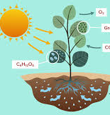
Fotosyntesan
Plantukyknan er serlig - tí hon ger fotosyntesu
6 CO₂ + 6 H₂O + lys → C₆H₁₂O₆ + 6 O₂
Umgerð ljósorku til kemiska orku (glukosu)

Slide 11
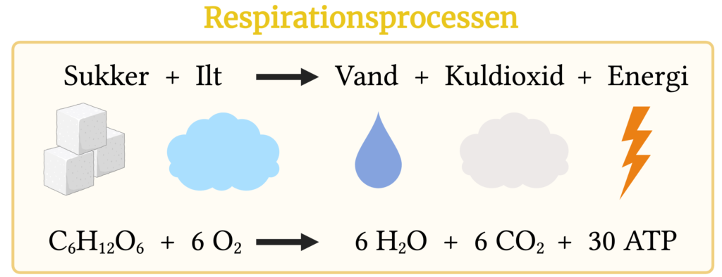
Respiratión
Plantur gera eisini respiratión -
Skula brúka orku til vøkstur og fyri at upptaka føðslusølt ígjøgnum røturnar.
Líka sum hjá okkum fyrigongur respiratión í mitokondrinum.
Respiratión fyrigongur alt døgnið - ímeðan fotosyntesan bara er um dagin, tá ið ljós er.

Slide 12
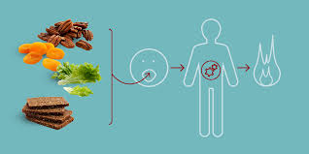
Kalorier og kilojoule
Tvær eindir at rokna orkuna í matinum. Á matvørum standa báðar eindirnar, umframt hvussu nógv at kolhydratum, vitaminum og feitti er í matinum.
Kaloriu tørvurin
30 kcal pr kropsvekt
Vigar tú t.d 75 kg: 75x30=2250 kcal
1 gram av kolhydratum = 4 kcal
1 gram av proteinum = 4 kcal
1 gram av feitti = 9 kcal

Slide 13
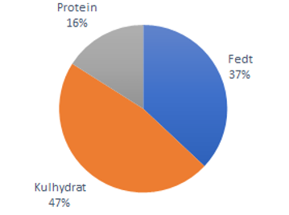
Kosturin
10 % frá proteinum – Er í næstan øllum mati, men serliga nógv í kjøtið, fisk, kylling, egg, mjólkavørum, ertrum og bønum.
30 % frá feitt – kann deilast upp í mettað og ómettað feitt.
Mettað feit er frá ost, smør, steiki og bakimargarin og sjokulátu.
Ómettað feitt kemur frá nøtum, fiski og plantumargarin.
60 % frá kolhydratum - kann deilast upp í Simplar kolhydratir, gevur skjóta orku, men inniheldur ikki nógv av vitaminum og mineralum (sukur, honning, góðgæti, søtar drekkivørur og turkaðar frugt. Meira samansettar kolhydratir taka longri tíð at sodna, men gevur meira orku, vitaminir og mineralir. Fær man frá breyðið, kornið, pasta, grønmeti, rís, eplir og frugt.

